Slide 1
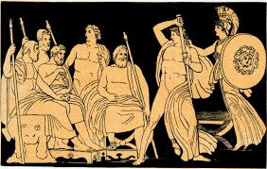
3. L’amore nel mito
Mito: dal greco mythos (μύθος) = parola, narrazione
Il termine è utilizzato, sin dall'antichità, per indicare un racconto fantastico, originatosi nella notte dei tempi (e quasi sempre tramandato oralmente) allo scopo di raccontare l’origine del mondo o fornire una spiegazione a fenomeni naturali, le cui cause erano sconosciute. Nel mito divinità ed eroi interagiscono con persone comuni talora dotate di caratteristiche eccezionali.

Slide 2
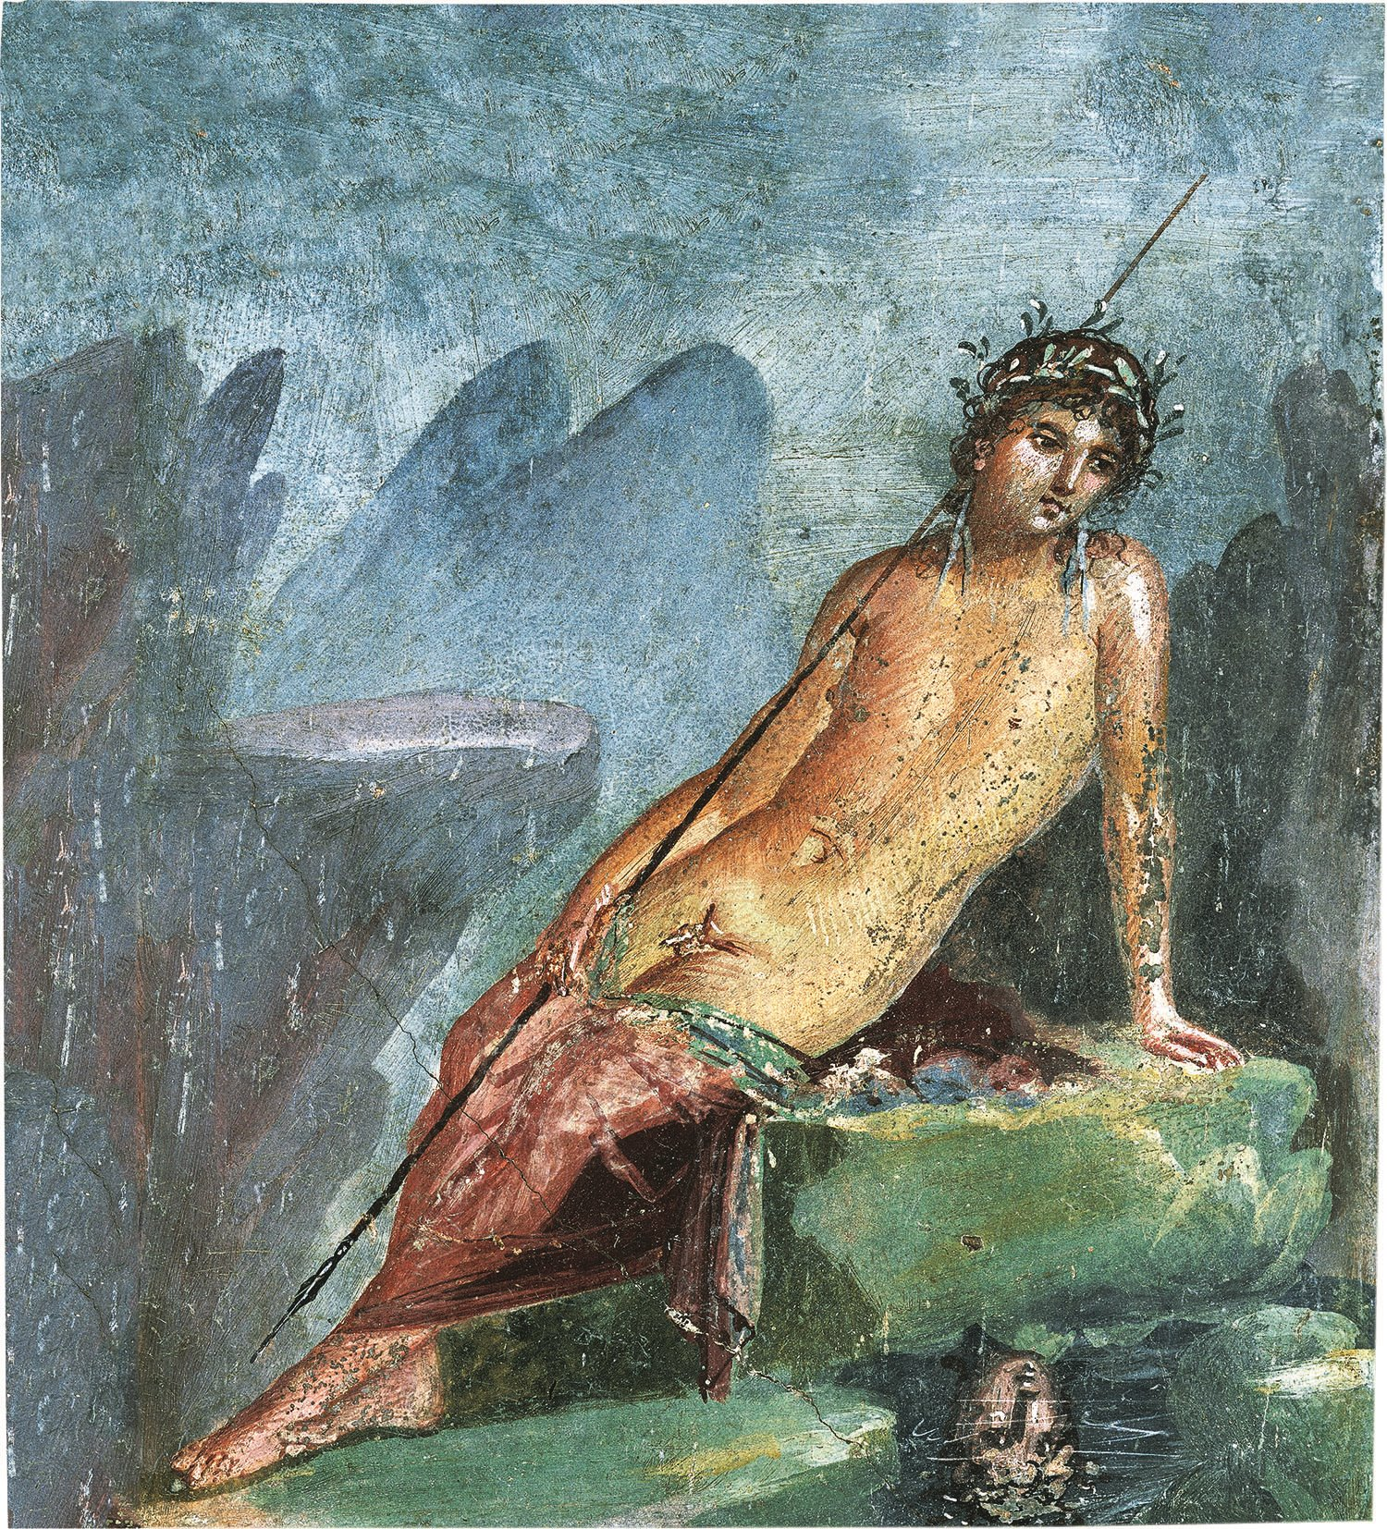
Nάρκισσος - Narcissus. Affresco. Pompei. Casa di Marco Lucrezio Frontone 35-45 d.C.

Slide 3
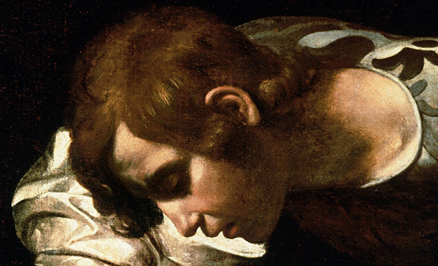
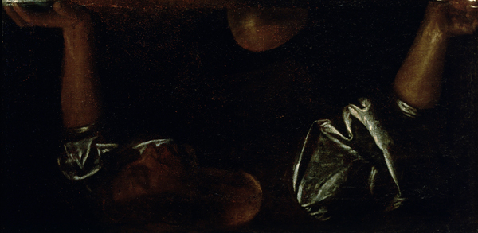
Michelangelo MERISI detto CARAVAGGIO (1517-1610): Narciso 1594-1596 olio su tela - cm 112 x 92 - Galleria nazionale di Arte Antica, Roma

Slide 4
Jules-Cyrille Cavé (1859- 1946): Narcisse, 1890 olio su tela – cm 99x198 Collezione privata

Slide 5
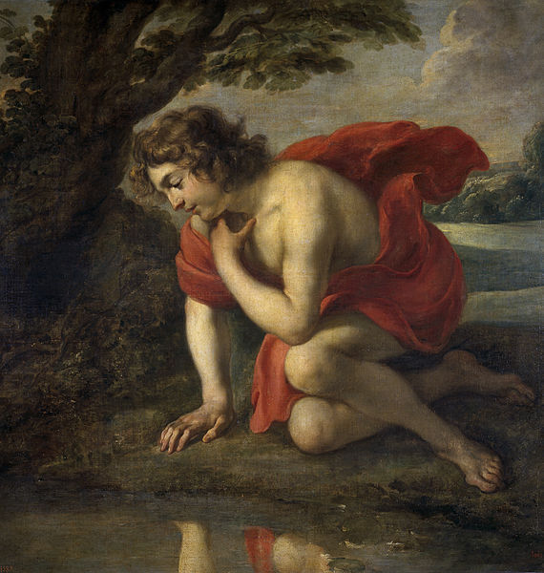
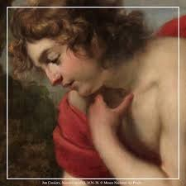
Jan COSSIERS (1600-1671): Narciso, 1636-38 olio su tela – cm 97 x 93 Museo del Prado, Madrid

Slide 6
Nicolas-Bernard LÉPICIÉ (1735-1784): Narcisse 1771 olio su tela cm 113 x 146 Musée Antoine Lécuyer, Saint Quentin (Francia)

Slide 7
Gyula Benczúr (1844- 1920): Narcisuss, 1881 olio su tela – cm 115 x 110 Galleria nazionale Ungherese, Budapest

Slide 8
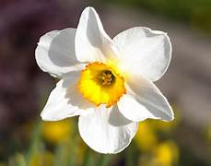
John William WATERHOUSE (1849 – 1917): Narciso ed Eco, 1903 olio su tela cm 109x189 – Walker Art Gallery, Liverpool

Slide 9
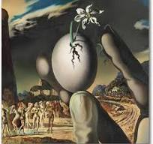
Salvator DALÍ (1904- 1989): Metamorfosi di Narciso, 1936-37 olio su tela cm 50,8 x 78,3 – Tate Gallery Londra

Slide 10
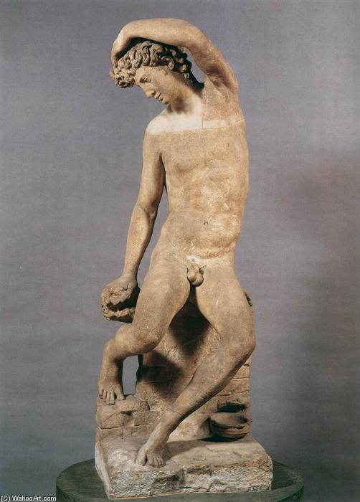
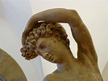
Benvenuto CELLINI (1500 – 1571) : Narciso 1548 - 1565 marmo – h cm 149, Museo Nazionale del Bargello Firenze

Slide 11
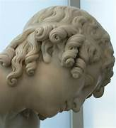
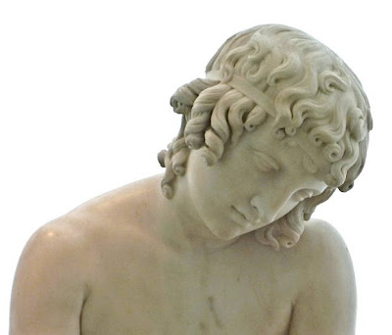
John GIBSON (1790 – 1866): Narcissus,1838 marmo cm 86 x 36 x 60 - Royal Academy of Arts, London

Slide 12
Apollo e Dafne. Affresco. Casa di Marco Lucrezio Frontone Napoli, Museo Archeologico Nazionale

Slide 13
Apollo e Dafne. Mosaico di Lillebonne, fine III sec. d.C. - Tempio di Apollo e Diana m 8,56 x 6,80 - Musée Départemental des Antiquités, Rouen

Slide 14
Veduta generale del mosaico di Lillebonne

Slide 15
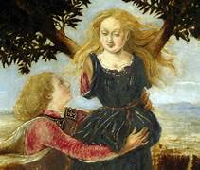
Piero del Pollaiolo (1441? - 1496) : Apollo e Dafne 1470-80 olio su tavola cm 29,5 x 20 – National Gallery, Londra

Slide 16
Domenico Zampieri detto Domenichino (1581- 1641): Apollo e Dafne 1616-1618 Affresco parietale trasferito su tela – cm 311,8 x 189,2 - National Gallery Londra

Slide 17
Giovanni Angelo CANINI (1608-1666): Il mito di Apollo e Dafne 1650 ca. olio su tela cm 84 x 100 – Palazzo Astalli Theodoli, Sambuci (Roma)

Slide 18
Giuseppe Bartolomeo CHIARI (1654-1727) : Apollo e Dafne 1695-1699 pittura a olio - cm 101 x 147,5 Galleria Spada Roma

Slide 19
Giambattista TIEPOLO (1696 – 1770): Apollo e Dafne 1755-1760 ca. olio su tela cm 68,5 x 87– National Gallery of Art Washington

Slide 20
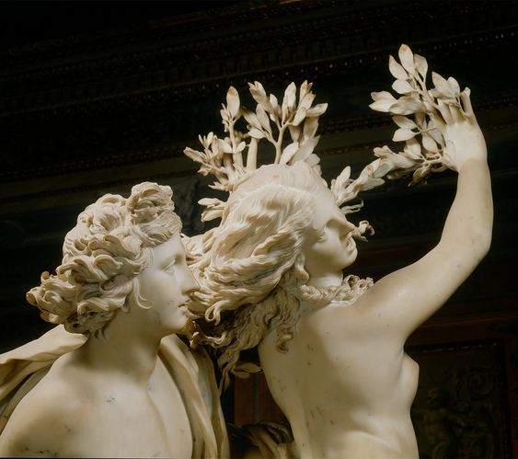
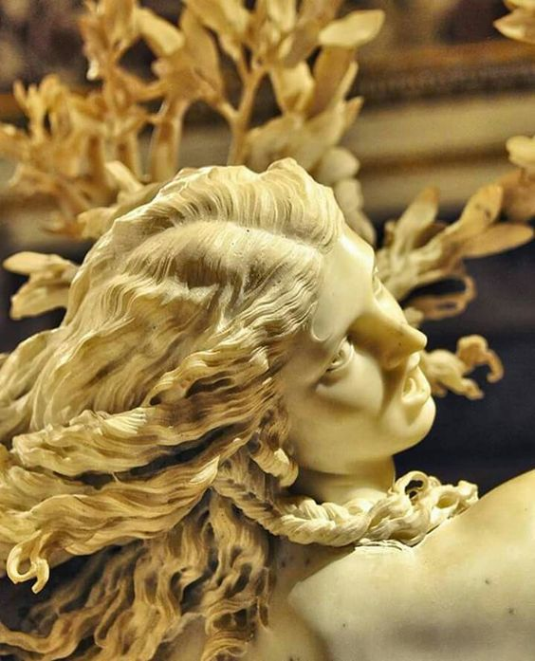
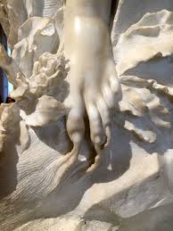
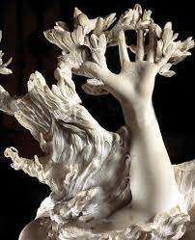
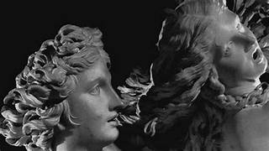
Gian Lorenzo BERNINI (1598- 1680): Apollo e Dafne 1623-25 Marmo – h cm 243 - Galleria Borghese, Roma

Slide 21
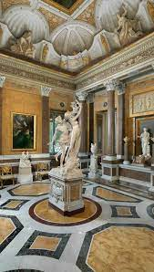
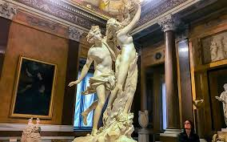
«Nelle mie mani il marmo può diventare
impressionabile come la cera e morbido come la pasta»

Slide 22
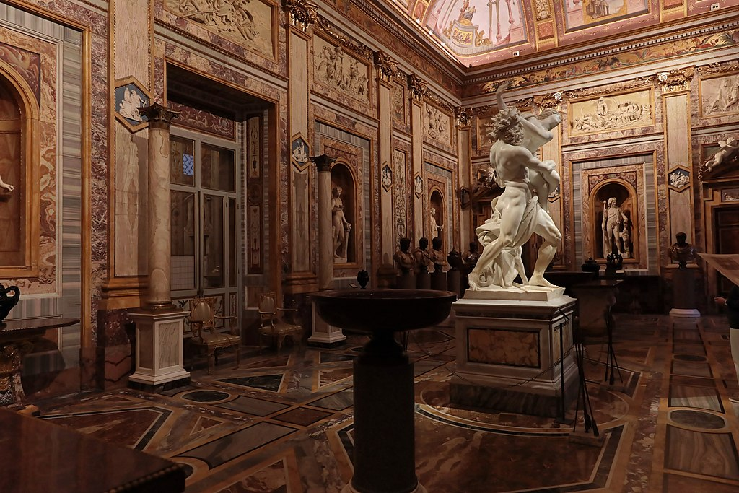
Gian Lorenzo BERNINI (1598- 1680): Ratto di Proserpina 1622-23 Marmo – h cm 255 – Galleria Borghese, Roma

Slide 23
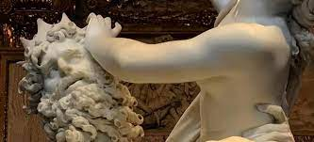
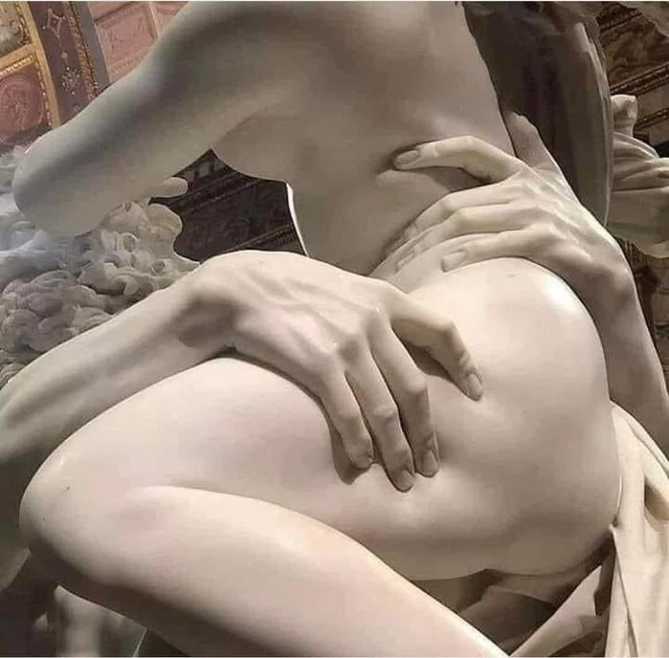
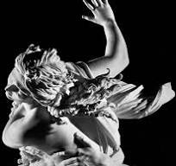
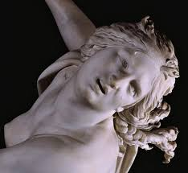

Slide 24
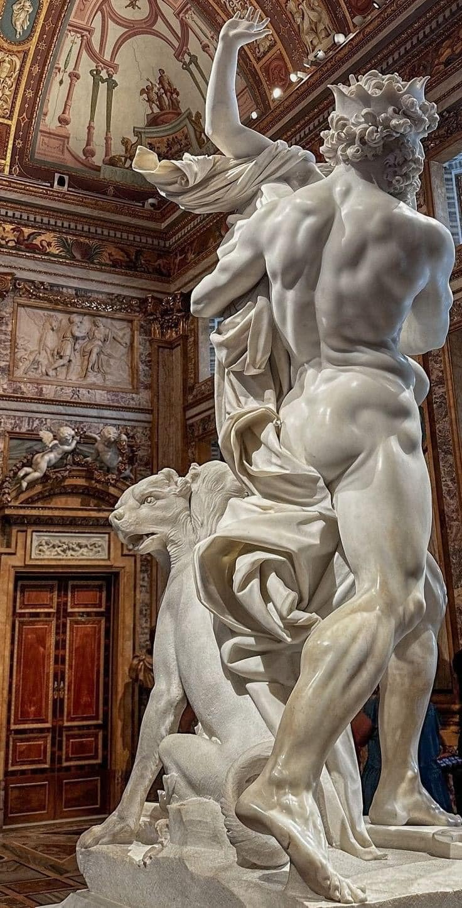
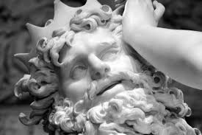
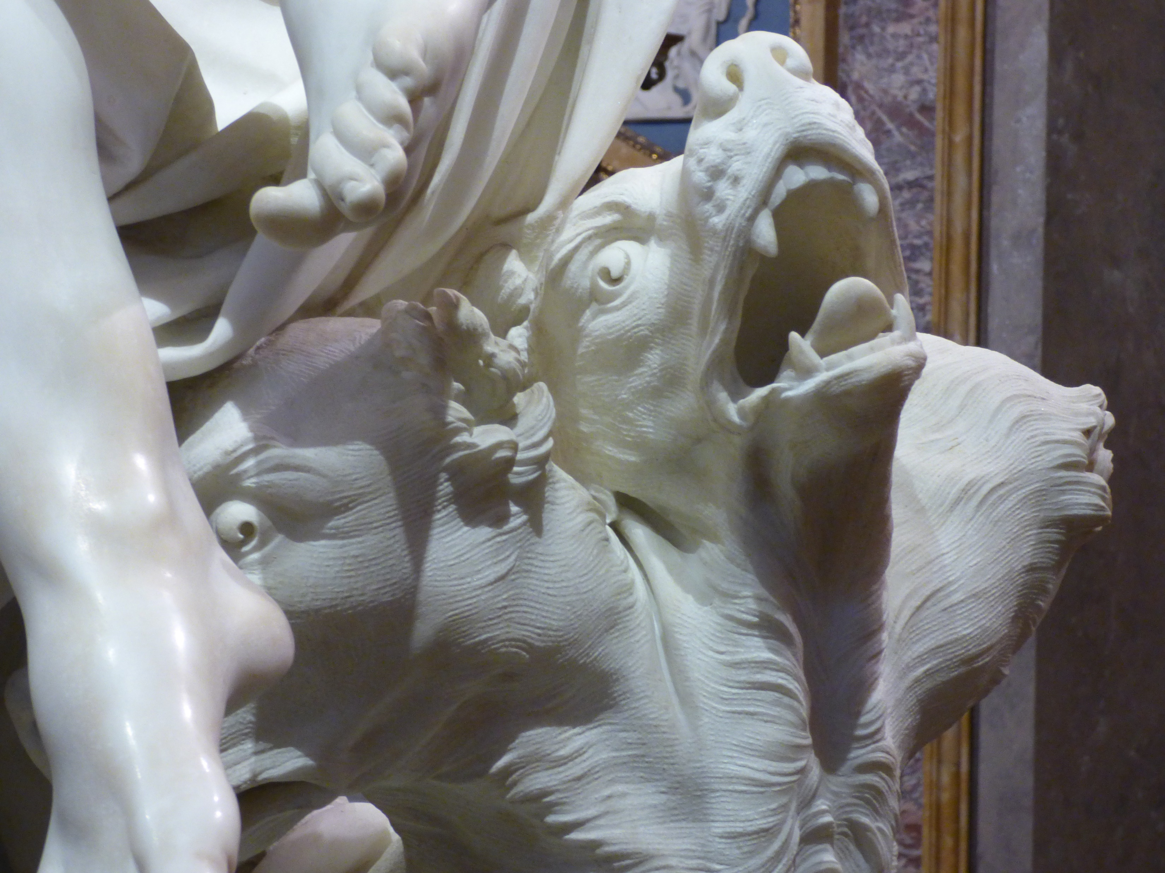

Slide 25
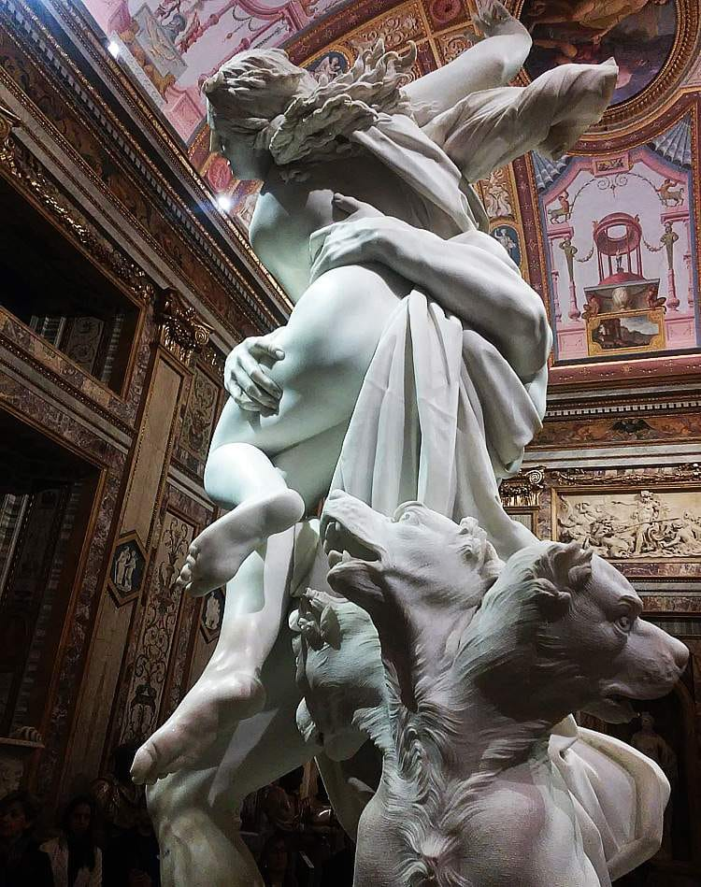
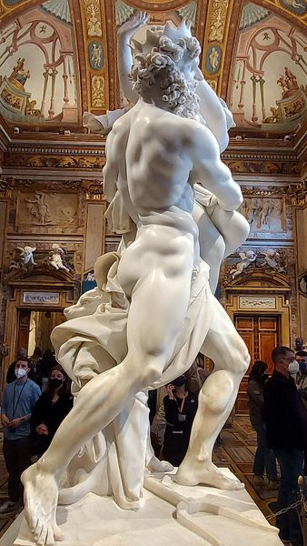

Slide 26
Tomba dei Nasoni (Roma, via Flaminia): Ratto di Proserpina. II-III secolo d.C. affresco staccato – cm 71 x 98 British Museum, Londra

Slide 27
Ade e Persefone: iconografia classica

Slide 28
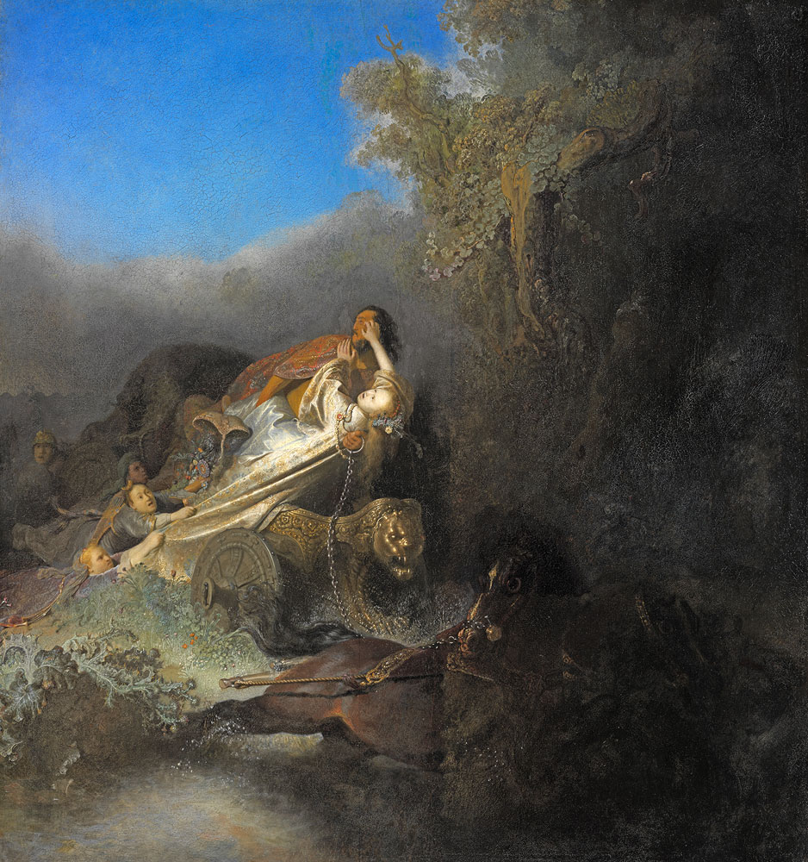
Rembrandt Harmenszoon Van Rijn (1606-1669): Ratto di Proserpina 1631 ca. olio su tavola cm 84,8 x 79,7 – Berlino, Staatliche Museen

Slide 29
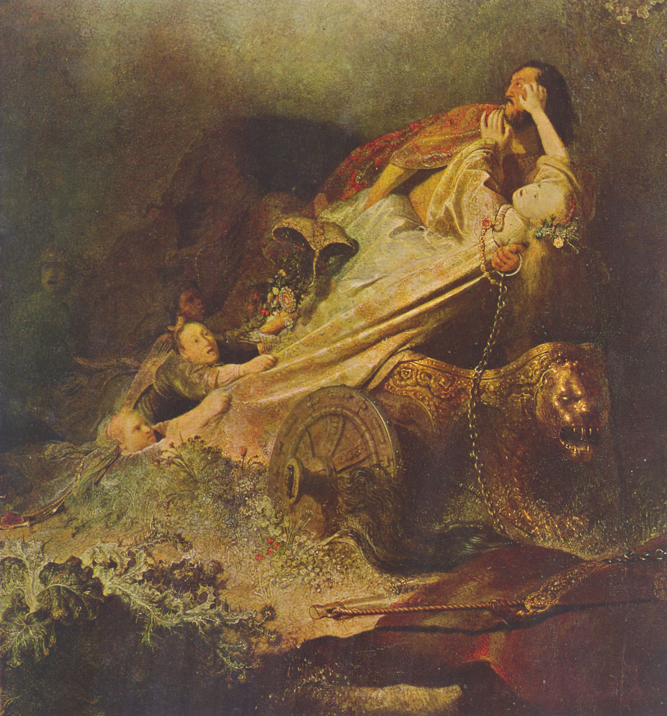

Slide 30
Il lago Averno (dal greco ἄορνος = senza uccelli)

Slide 31
Louise Glück: Un mito di innocenza
Una estate lei va nel campo come al solito
indugiando un po’ al lago dove spesso
guarda sé stessa, per vedere
se nota qualche cambiamento. Vede
la stessa persona, l’orribile mantello
di essere figlia ancora la stringe.
Il sole sembra, nell’acqua, molto vicino.
È mio zio che di nuovo mi spia, pensa lei.
La ragazza che scompare dal lago non ritornerà mai.
Ritornerà una donna, cercando la ragazza che era.
Si ferma presso il lago dicendo, di tanto in tanto,
sono stata rapita, ma suona
sbagliato per lei, niente come ciò che sentiva.
Poi dice, Non sono stata rapita.
Poi dice, Mi sono offerta, volevo
fuggire dal mio corpo.

